Slide 1
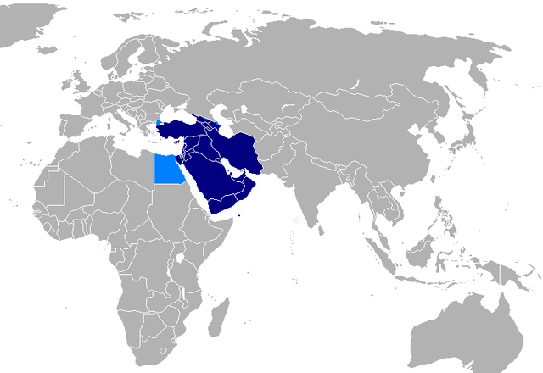
3. JIHOZÁPADNÍ ASIE – Blízký východ, Střední východ, Zakavkazsko

Slide 2
Blízký východ
Turecko
část území zasahuje do Evropy (usiluje o vstup do EU)
většina území leží na pol. Malá Asie
největší vývozce chrómu na světě
ve vnitrozemí (oblast Anatolie) - obilnice (pěstování pšenice)
významný turistický ruch (pobyt u Středozemního moře, návštěvy kulturních památek)
Turci vyznávají islám
ve východní části žijí Kurdové - usilují o samostatnost
hlavní město: Ankara, nejlidnatější město: Istanbul (leží na dvou světadílech)

Slide 3
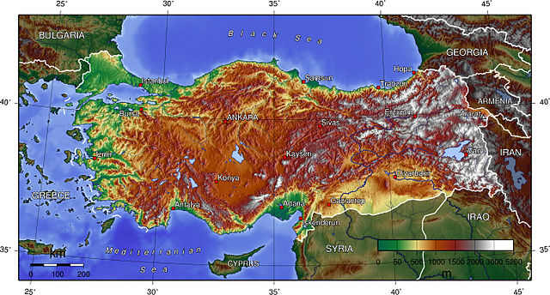

Slide 4
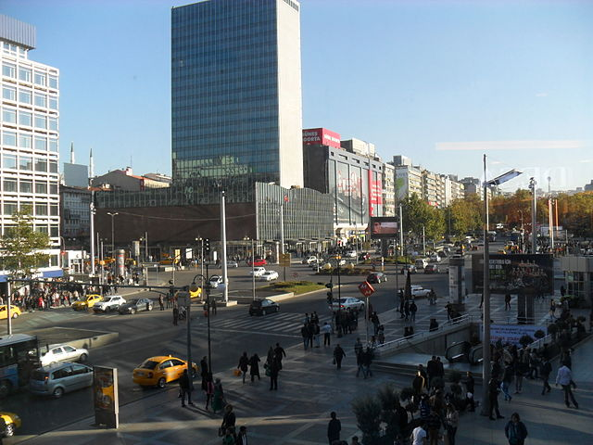
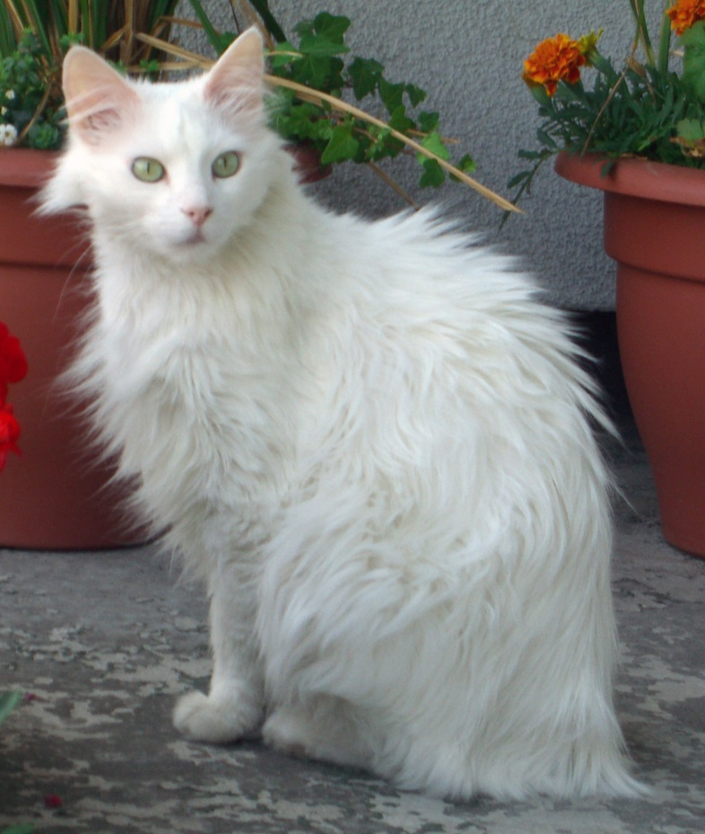
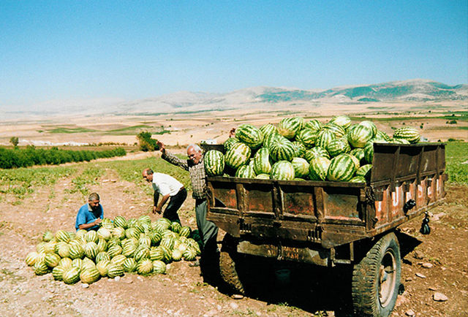
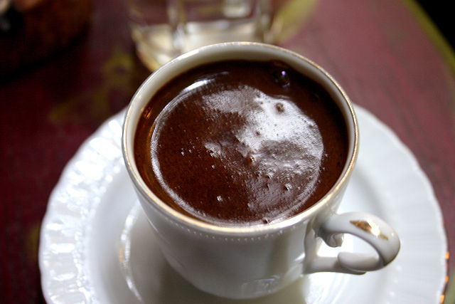
Ankara, hl. m.
od r. 1923
Turecká angora
Turecká
káva

Slide 5
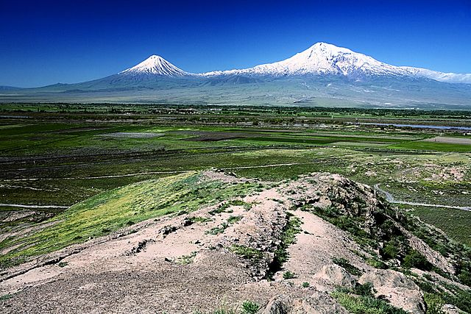
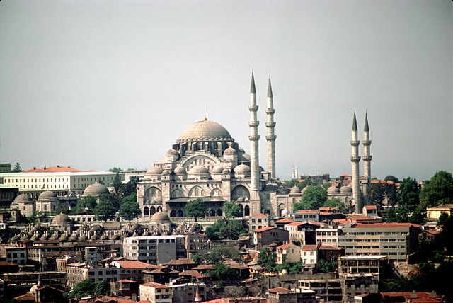
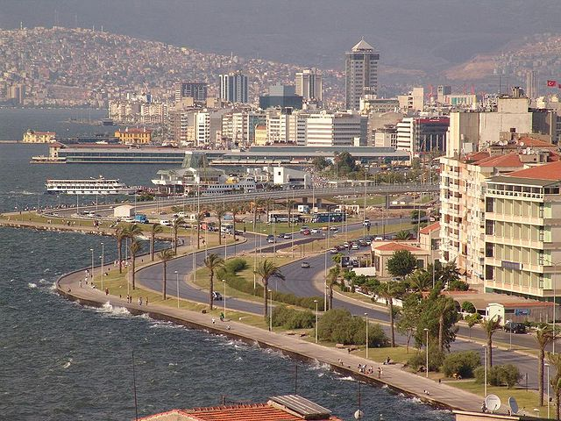
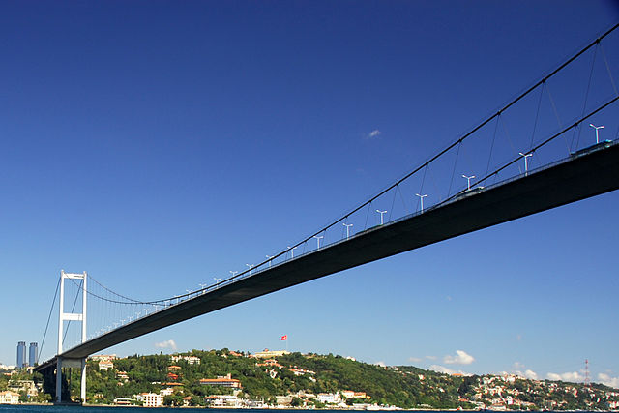
Sulejmanova mešita (1557)
Malý a Velký Ararat
(5137 m n. m)
Bosporský most v Istanbulu spojuje Evropu (nalevo) a Asii (napravo)
İzmir

Slide 6
Istanbul, největší turecké město

Slide 7
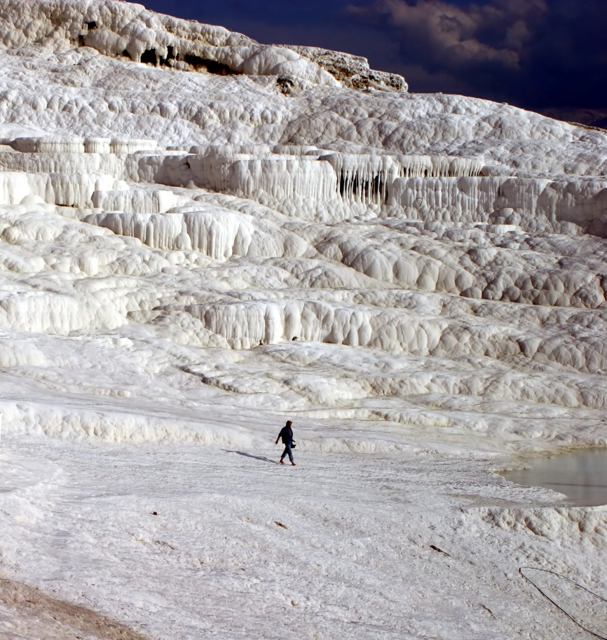
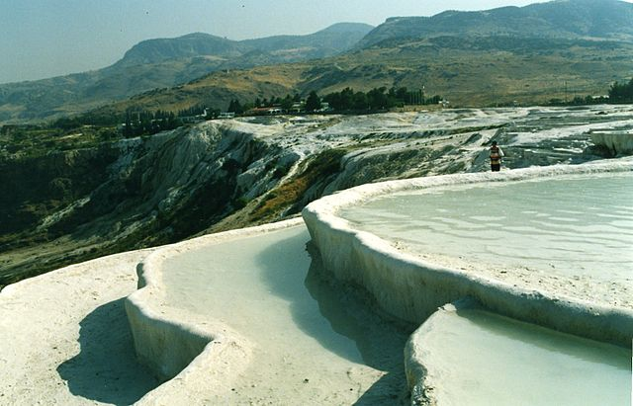
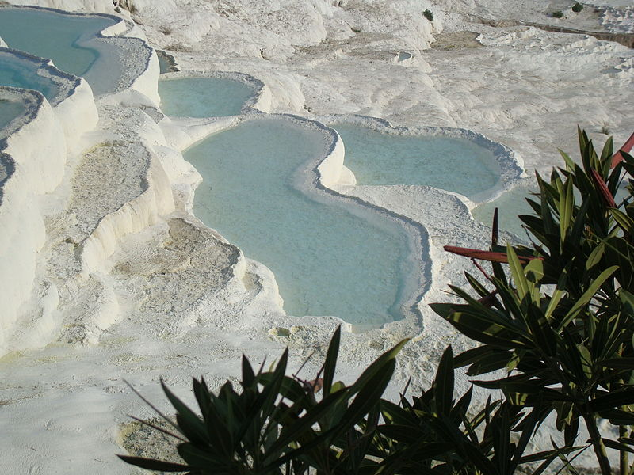
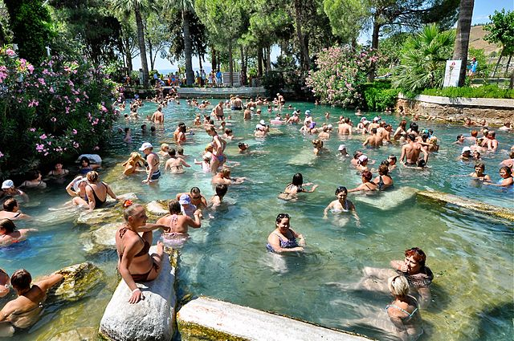
Termální prameny a travertin v oblasti Pamukkale (bavlněný hrad)

Slide 8
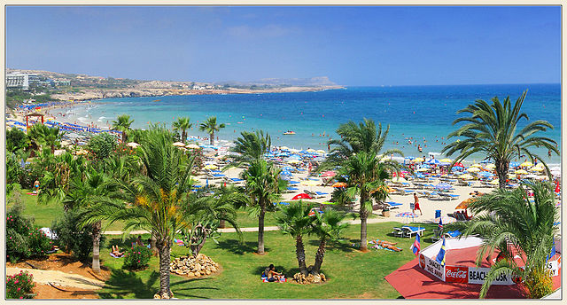
Kypr
leží na stejnojmenném ostrově
obyvatelé: 4/5 Řekové, 1/5 Turci
je členem Evropské unie
hl. město: Nikósie
Turistické středisko na Kypru

Slide 9
Izrael
stát založený po druhé světové válce (1948)
židovský stát (stěhovali se tu Židé z celého světa)
stát obklopený arabskými státy - časté válečné konflikty a napětí
nejvyspělejší stát oblasti
významný průmysl (výroba letadel, elektroniky, léků)
turistika - hl. město Jeruzalém, Mrtvé moře (léčivé účinky)
Palestina (stát vyhlášen 1988) - autonomní oblast na území Izraele obývaná Palestinci (Arabové) - usilují o vytvoření státu, metodou boje bývá často terorismus

Slide 10
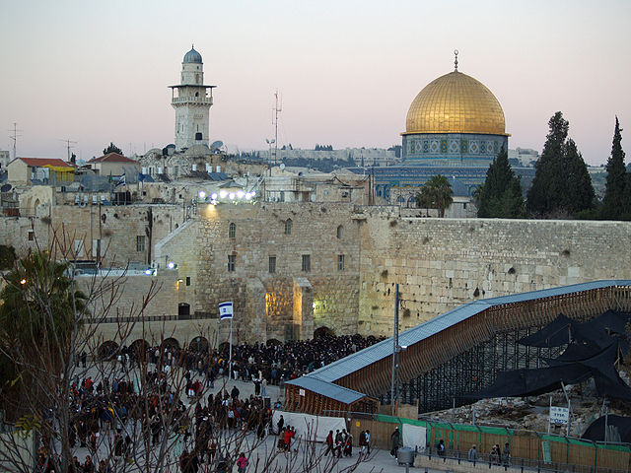
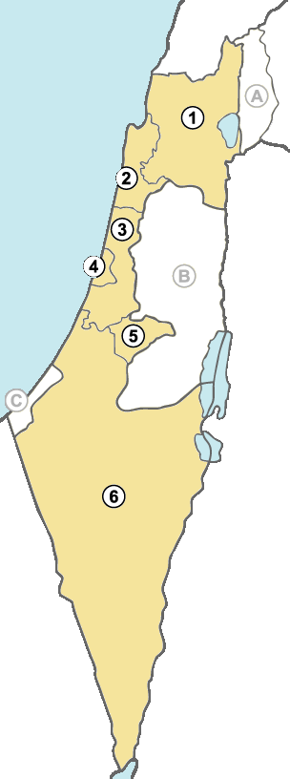
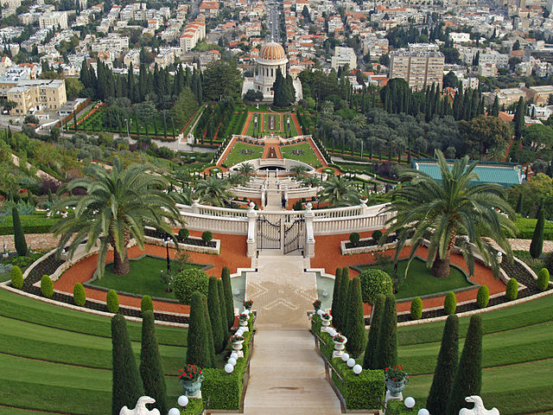
Zeď nářků a Skalní dóm, Jeruzalém
Izraelské distrikty:
(1) Severní
(2) Haifský
(3) Centrální
(4) Telavivský
(5) Jeruzalém
(6) Jižní
Sporná území:
(A) Golanské výšiny
(B) Západní břeh
Jordánu
(C) Pásmo Gazy
Světové centrum Bahá'í v Haifě

Slide 11
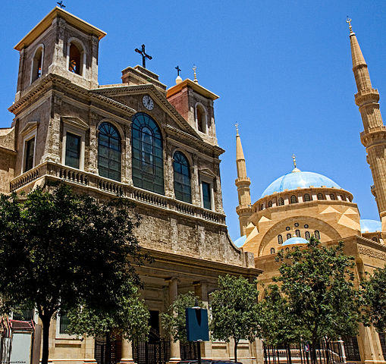
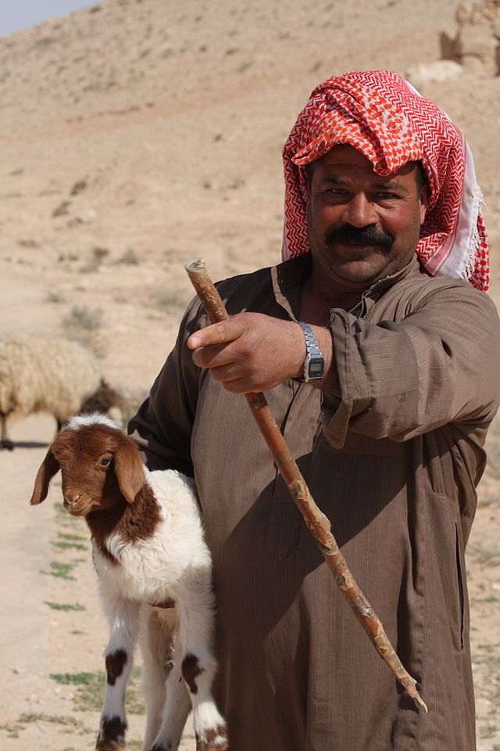
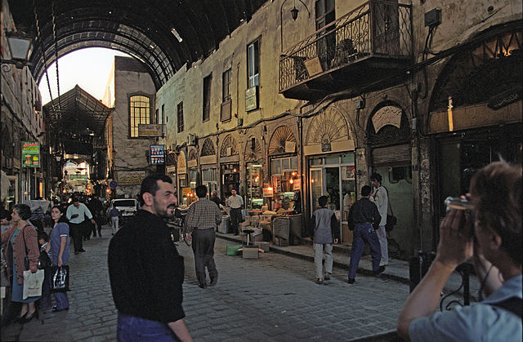
Křesťanský chrám a mešita - Bejrút
Další státy:
Libanon (hl. m. Bejrút)
Sýrie (hl. m. Damašek)
Jordánsko (hl. m. Ammán)
Syrský
pastevec
Stará obchodní
čtvrť v Damašku

Slide 12
Otázky a úkoly:
Které státy patří do regionu Blízký východ?
Co víš o Turecku? (poloha, hospodářství, obyvatelstvo).
Ve které části Turecka žijí Kurdové? O co usilují?
Kde leží Kypr a kdo tvoří obyvatelstvo?
Co víš o Izraeli? Kdy tento stát vznikl a proč hrozí v této oblasti napětí?
Co je Palestina a co Palestinci usilují?
Jaká jsou hlavní města Turecka, Izraele a Kypru?
Ukaž na mapě státy Turecko, Izrael, Kypr, Libanon, Sýrie, Jordánsko.

Slide 13
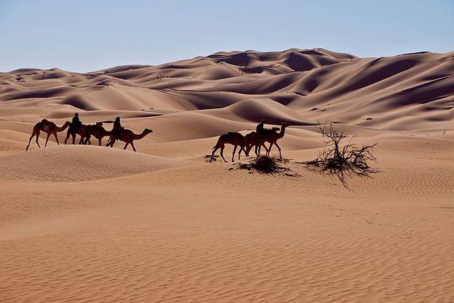
Střední východ
Arabský poloostrov a okolí Perského zálivu
převažuje suché subtropické až tropické podnebí
Arabský poloostrov pokrývají především pouště
(Syrská, Nafúd, Dahná, Rub-al-Chálí)
hlavní bohatství : ropa a zemní plyn
Rub-al-Chálí

Slide 14
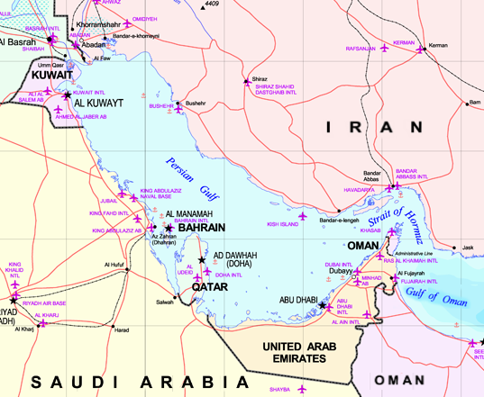
Perský záliv

Slide 15
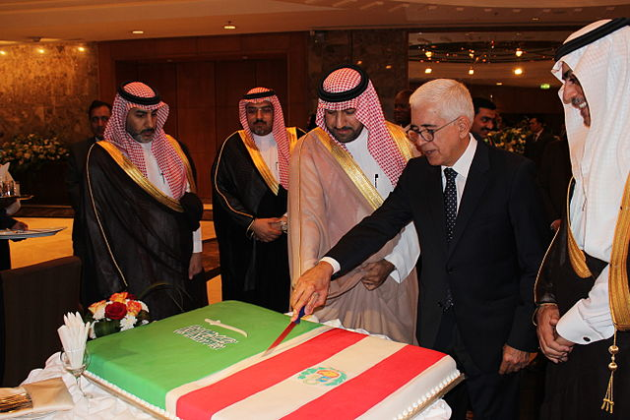
Státy: Saúdská Arábie, Kuvajt, Spojené arabské emiráty, Katar, Bahrajn, Omán, Jemen
monarchie (vládnou šejkové či emírové) kromě Jemenu
bohatství z těžby ropy
obyvatelé: Arabové, vyznávají islám
Saúdská Arábie: Rijád (hl. m.),
Mekka – posvátné místo všech muslimů
Spojené arabské emiráty (SAE) - Dubaj
Irák – Bagdád (hl. m.)
poničen válečnými konflikty
Írán – Teherán (hl. m.) těžba ropy výroba perských koberců
(dříve Persie)

Slide 16
Doplňující učivo
Saúdská Arábie je největším světovým vývozcem ropy.
Nedostatek vody v oblasti řeší státy odsolováním mořské vody v odsolovacích zařízeních.
V roce 1990 byl Kuvajt napaden Irákem, v konfliktu bylo zapáleno na 500 ropných vrtů ekologická katastrofa.
Úkolem každého muslima je vykonat alespoň jednou za život pouť do posvátného města Mekky - rodiště proroka Muhammada (česky Mohameda).
V Dubaji se nachází v současnosti nejvyšší budova na Zemi - Burdž Chalífa.

Slide 17
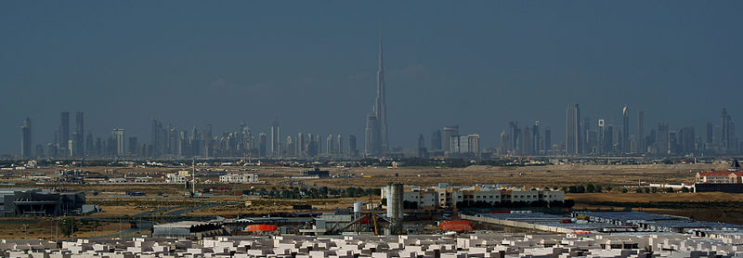
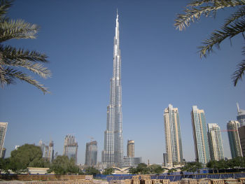
Panorama Dubaje
s mrakodrapem Burdž Chalífa
Burdž Chalífa Výška antény | 828 m
Počet podlaží | 189 (163)
Podlahová plocha | 464 511 m²
Výstavba | 2004–2010

Slide 18
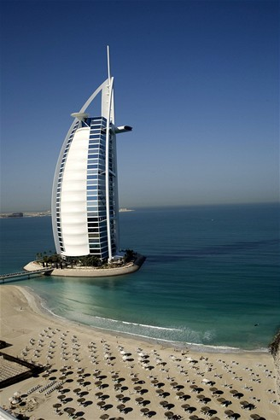
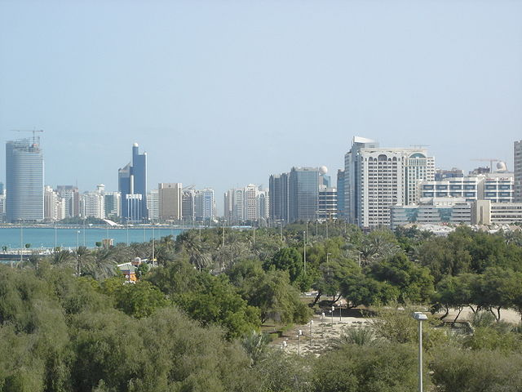
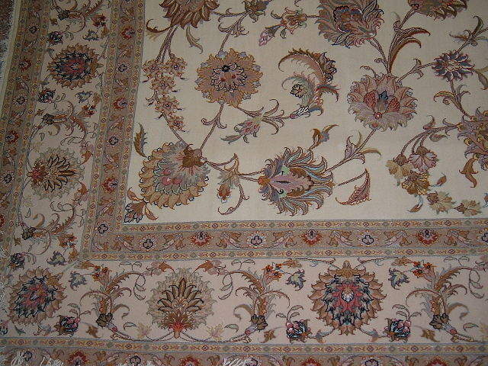
Hotel
Burj Al Arab
v Dubaji
Abú Dhabí
Odhaduje se, že je v Íránu 1,2 mil. tkalců, kteří vyrábí koberce pro domácí trhy i vývoz.

Slide 19
Otázky a úkoly:
Stručně charakterizuj polohu, podnebí, přírodní krajiny a nerostné bohatství oblasti.
Vyhledej v mapě všechny státy regionu.
Uveď společné znaky států Arabského poloostrova (Saúdská Arábie, Kuvajt, Spojené arabské emiráty, Katar, Bahrajn, Omán, Jemen).
Čím je významné město Saúdské Arábie - Mekka?
Uveď hlavní město Saúdské Arábie, Iráku, Iránu.

Slide 20
Zakavkazsko
Tři státy ležící v oblasti Velkého a Malého Kavkazu (Elbrus - 5 642 m n. m.) mezi Kaspickým a Černým mořem:
Arménie (hl. m. Jerevan)
Ázerbájdžán (hl. m. Baku)
Gruzie (hl. m. Tbilisi)
Na horských úpatích Kavkazu se pěstuje čajovník, tabák, vinná réva a bavlník, chovají se ovce.
Ázerbájdžán těží na břehu Kaspického moře ropu.
Obyvatelstvo regionu je etnicky i nábožensky různorodé (Arméni - křesťané, Ázerbájdžánci - muslimové).
Oblast je ohniskem nepokojů (Válka o Náhorní Karabach mezi Armény a Ázerbájdžánci vypukla v roce 1988).

Slide 21
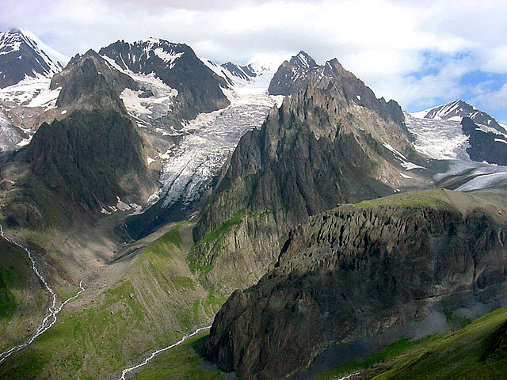
Hlavní kavkazský hřeben

Slide 22
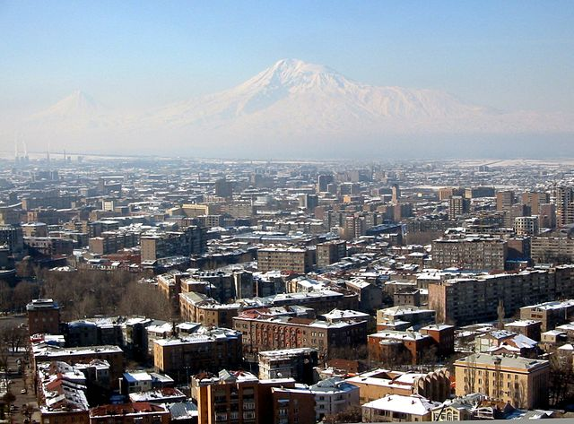
Jerevan v zimě (v dálce je hora Ararat)

Slide 23
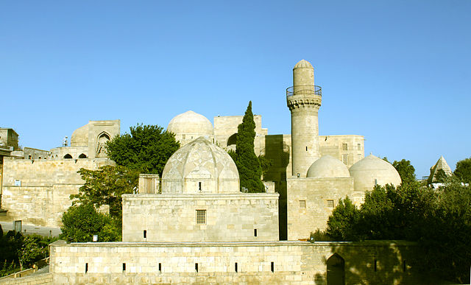
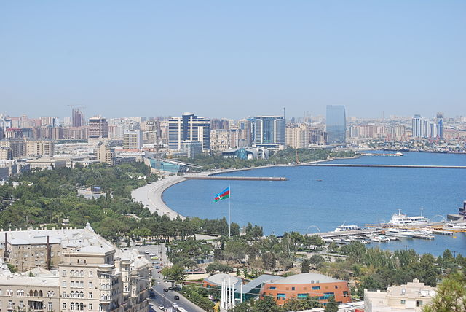
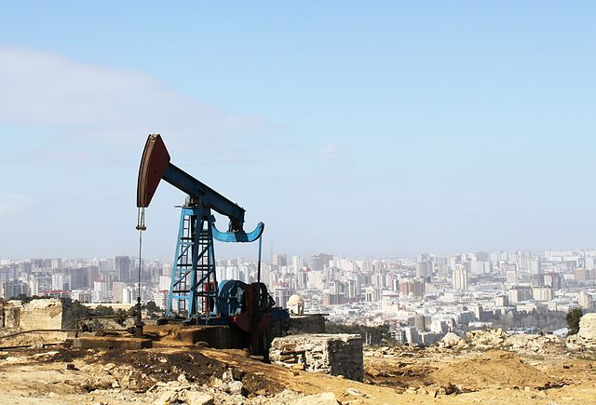
Opevněné město Baku
s Palácem Širvanšáhů
a Panenskou věží
(Světové dědictví
UNESCO)
Pohled na záliv v Baku
Těžba ropy na předměstí Baku

Slide 24
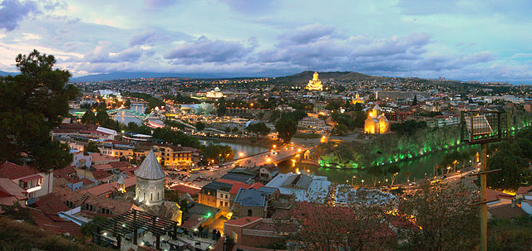
Centrální část Tbilisi

Slide 25
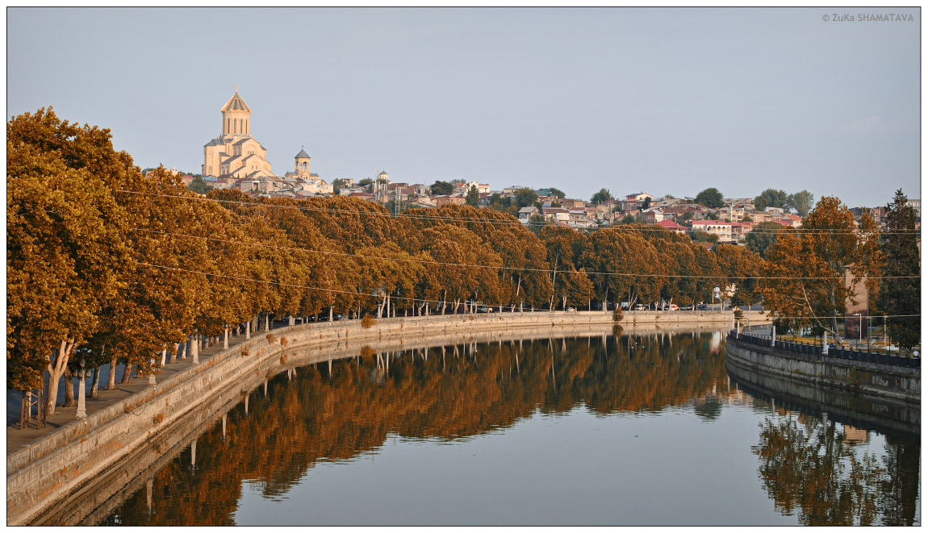
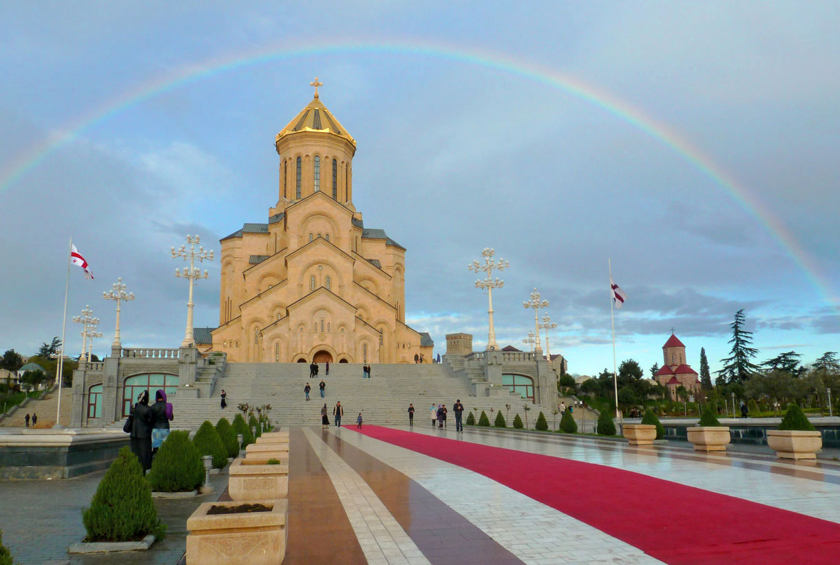
Pohled od řeky Kury
Katedrála
Nejsvětější Trojice v Tbilisi

Slide 26
Doplňující učivo
Kromě Gruzínů, Arménů a Ázerbájdžánců žijí v oblasti také obyvatelé jiných národností, např. Osetové, Abcházové, Tataři, Čečenci a další.
Oblast byla po 1. světové válce připojena k Sovětskému svazu, nezávislost získaly zakavkazské republiky až po jeho rozpadu v roce 1991.
Na území Ázerbájdžánu leží oblast Náhorní Karabach - území okupované vojsky Arménie (Arménie požaduje uznání nezávislosti Náhorního Karabachu, zatímco Ázerbájdžán požaduje vyklizení Armény okupovaných území).

Slide 27
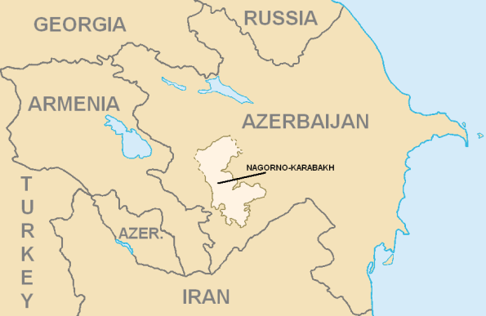
Náhorní Karabach - území o rozloze 4400 km² v jihozápadním Ázerbájdžánu se 145 000 obyvateli (95 % Arménů).
Válka o Náhorní Karabach mezi Armény a Ázerbájdžánci vypukla
v roce 1988.
1992 až 1994 probíhala o Náhorní Karabach otevřená válka mezi Arménií a Ázerbájdžánem, která zasáhla citelně i civilní obyvatelstvo.
V současnosti trvá mezi oběma stranami příměří.

Slide 28
Otázky a úkoly
Popiš polohu oblasti Zakavkazsko.
Které tři státy leží v této oblasti?
Které plodiny se pěstují na úpatích Kavkazu?
Který stát těží na břehu Kaspického moře ropu?
Které náboženství vyznávají Arméni, které Ázerbájdžánci?
Uveď hlavní města Arménie, Ázerbájdžánu a Gruzie.

